Slide 1
KNW
Konwencjonalne oraz
Niekonwencjonalne metody
Wnioskowania

Slide 2
Dominik Ślęzak
Pokój: 311
Email: slezak@pjwstk.edu.pl

Slide 3
CEL WYKŁADU
Przegląd metod wnioskowania w logikach klasycznych i nieklasycznych
Przegląd metod reprezentacji wiedzy i wnioskowania w warunkach niepewności
Utrwalenie wybranych zagadnień AI oraz wnioskowania aproksymacyjnego w świetle zastosowań w specjalizacjach D,E,F
Przegląd zagadnień związanych z systemami wieloagentowymi

Slide 4
SZCZEGÓŁOWY PROGRAM WYKŁADU
Wprowadzenie – dedukcja a indukcja
Metody rezolucji w bazach wiedzy
Logika modalna
Logika rozmyta
Teoria zbiorów przybliżonych
Teoria Dempstera-Shafera
Wnioskowanie probabilistyczne – Drzewa i reguły decyzyjne
Wnioskowanie probabilistyczne – Metody Bayesowskie
Kolokwium (z materiału obejmującego wykłady 2-6)
Zastosowania technik wnioskowania – systemy uczące się
Zastosowania technik wnioskowania – robotyka i multimedia
Zastosowania technik wnioskowania – medycyna i bioinformatyka
Systemy wieloagentowe – strategie negocjacji i kooperacji
Systemy wieloagentowe – przegląd zastosowań
Podsumowanie

Slide 5
OCENA Z EGZAMINU
Gwarantowane oceny:
  IF ćwiczenia = 4.0 THEN egzamin = 3.0
  IF ćwiczenia = 4.5 THEN egzamin = 4.0
  IF ćwiczenia = 5.0 THEN egzamin = 5.0
Przystąpienie do egzaminu głównego unieważnia ocenę gwarantowaną
Warunkiem przystąpienia do egzaminu jest ocena z ćwiczeń w indeksie
Brak możliwości warunkowego przystępowania do egzaminu

Slide 6
DEDUKCJA
Rozumowanie polegające na wyprowadzeniu z pewnych zdań (prawdziwych przesłanek) wynikającego z nich logicznie następstwa (prawdziwego wniosku)
Rozumowanie polegające na dobieraniu następstwa do danej racji logicznej
Rozumowanie polegające na uzasadnieniu następstwa za pomocą prawdziwej racji logicznej

Slide 7
INDUKCJA – w filozofii
Jedna z metod poznania i ustalania prawdy
Wnioskowanie, polegające na wyprowadzeniu ogólnych wniosków z przesłanek, które są poszczególnymi przypadkami tych wniosków

Slide 8
INDUKCJA – według Sokratesa
Metoda ustalania prawdy na podstawie:
  uzgadniania cech ogólnych w różnorodności i rozbieżności
  wyprowadzenia pojęcia zawierającego wiedzę pewną i powszechną
Powszechna metoda dochodzenia do definiowania pojęć

Slide 9
INDUKCJA – według Epikurejczyków
Wnioskowanie przez podobieństwa
Logiczne uogólnienia indukcji obejmują nie tylko dostępne nam zjawiska, ale także rzeczy niedostępne

Slide 10
INDUKCJA – nauki empiryczne
Metoda polegająca na wprowadzeniu uogólnień na podstawie eksperymentów i obserwacji faktów, formułowaniu i weryfikacji hipotez
Zaczątki indukcji w sensie nowożytnym stworzył Fransis Bacon, który uznał, że indukcja i eksperyment to dwie skuteczne metody ustalania prawdy

Slide 11
DEDUKCJA A INDUKCJA
Dedukcja: wyprowadzanie sądów szczegółowych z sądów ogólnych, przechodzenie od ogółu do szczegółu
Indukcja: wyprowadzanie sądów ogólnych ze szczegółowych, przechodzenie od szczegółu do ogółu

Slide 12
SZTUCZNA INTELIGENCJA
(ARTIFICIAL INTELLIGENCE)
Dział informatyki, którego przedmiot to:
  badanie reguł rządzących inteligentnymi zachowaniami człowieka
  tworzenie modeli formalnych zachowań człowieka
  tworzenie programów komputerowych symulujących zachowania człowieka

Slide 13
LUDZKA INTELIGENCJA
Praktyczna:
  umiejętność rozwiązywania konkretnych zagadnień
Abstrakcyjna:
  zdolność operowania symbolami i pojęciami
Społeczna:
  umiejętność zachowania się w grupie

Slide 14
SYSTEMY UCZĄCE SIĘ
Systemy posiadające zdolność poprawiania jakości swojego działania poprzez zdobywanie nowych doświadczeń, które są następnie wykorzystywane podczas kolejnych interakcji ze środowiskiem

Slide 15
SYSTEMY EKSPERTOWE
Systemy te starają się zastąpić fachowca w jednej szczególnej dziedzinie wiedzy
Wzorują się one na procesach dedukcyjnych, podobnych do tych, jakie stosuje każdy na co dzień, nie zdając sobie nawet z tego sprawy

Slide 16
BAZY WIEDZY
Systemy ekspertowe opierają się zwykle na bazach wiedzy, czyli zbiorach reguł zapisanych w formie implikacji
Bazy wiedzy mogą powstawać:
  automatycznie, w oparciu o inteligentną analizę danych eksperymentalnych
  w wyniku interaktywnego procesu komunikowania się eksperta z interfejsem podszytym sztuczną inteligencją

Slide 17
PRZYKŁAD
Fakty
  F1: Andrzej ma rybki
  F2: Andrzej ma grzałkę
Reguły
  R1: IF x ma rybki THEN x ma akwarium
  R2: IF x ma grzałkę AND x ma akwarium THEN x ma rybki żyjące
Wnioski
  W1: Andrzej ma akwarium
  W2: Rybki Andrzeja żyją
BAZA WIEDZY

Slide 18
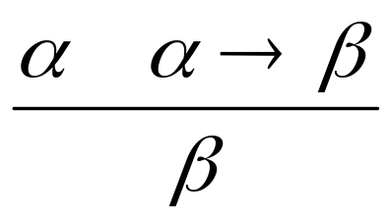
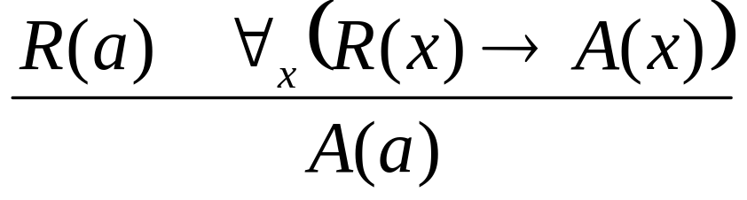
MODUS PONENS
Reguła odrywania:
Reguła odrywania z podstawieniem:

Slide 19
AUTOMATYZACJA
Dedukcja:
  Metoda rezolucji w przód
  Metoda rezolucji w tył
  ......
Indukcja:
  Algorytmy analizy danych
  ......

